Slide 1
H5方向基础课
第二十章 Bootstrap 栅格系统

Slide 2

主要内容
01
栅格系统

Slide 3
01
栅格系统

Slide 4
网格/栅格
在平面设计中，网格是一种由一系列用于组织内容的相交的直线（垂直的、水平的）组成的结构（通常是二维的）。它广泛应用于打印设计中的设计布局和内容结构。
在网页设计中，栅格系统以规则的网格阵列来指导和规范网页中的版面布局以及信息分布。可以让网页的信息呈现更加美观易读，更具灵活、规范和可用性。

Slide 5
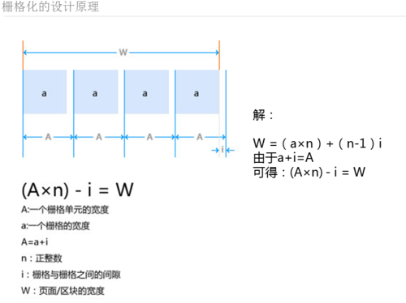
栅格系统的设计原理
在网页设计中，把宽度为“W”的页面分割成n个网格单元“a”，每个单元与单元之间的间隙设为“i”，把“a+i”定义“A”。
W =（a×n）+（n-1）i
由于a+i=A，
可得：(A×n) – i = W

Slide 6
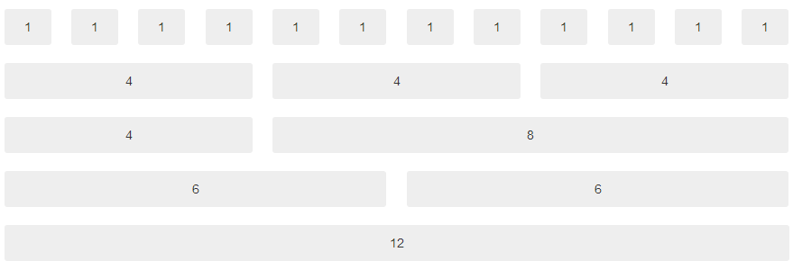
栅格系统
Bootstrap内置了一套响应式、移动设备优先的流式栅格系统，随着屏幕设备或视窗（viewport）尺寸的增加，系统会自动分为最多12列。

Slide 7
栅格系统
基本栅格：.row .col-md-*
预定义类
<div class="container">
<div class="row">
<div class="col-md-4">...</div>
<div class="col-md-8">...</div>
</div>
</div>
23-1.html

Slide 8
栅格系统
注意：
1、行（row）必须要包含在容器（container）之内。
2、使用行（row）在水平方向创建一组列（col）。
3、内容应当放置于列内，而且，只有列可以作为行的直接子元素。
4、类似.row 和.col-md-4 这些预定义的栅格类可用来快速创建栅格布局。
5、通过设置padding从而创建列之间的间隔。
6、栅格系统中的列是通过指定1到12的值来表示其跨越的范围。例如，三个等宽的列可以使用三个.col-md-4来创建。
7、如果一“行（row）”中包含了的“列（col）”大于 12，多余的“列（col）”所在的元素将被作为一个整体另起一行排列。

Slide 9
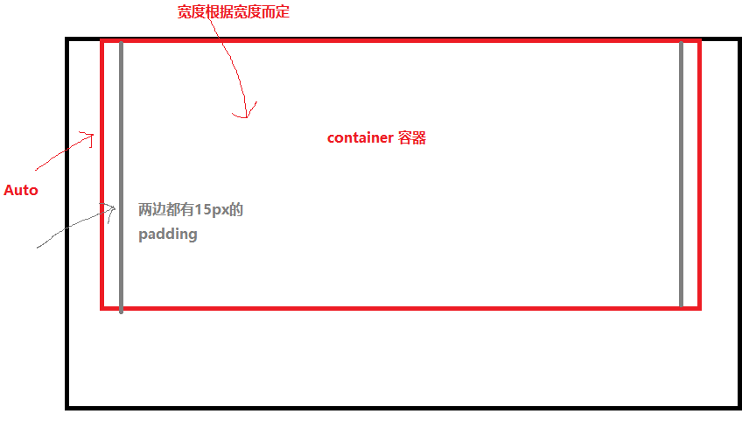
深入理解栅格系统
容器container 的设计如下：

Slide 10
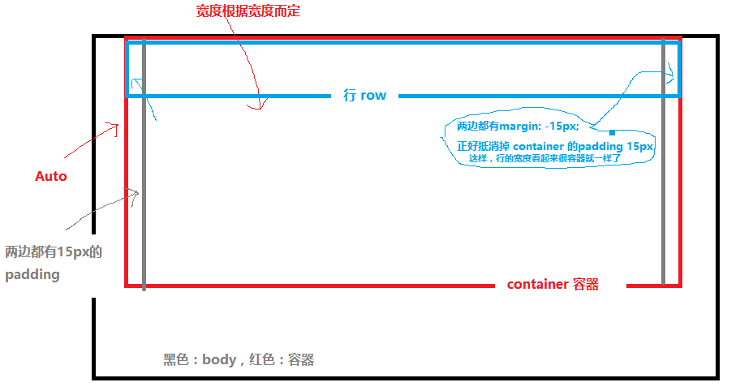
深入理解栅格系统
.row {
margin-right: -15px;
margin-left: -15px; }
行row 的设计如下：

Slide 11
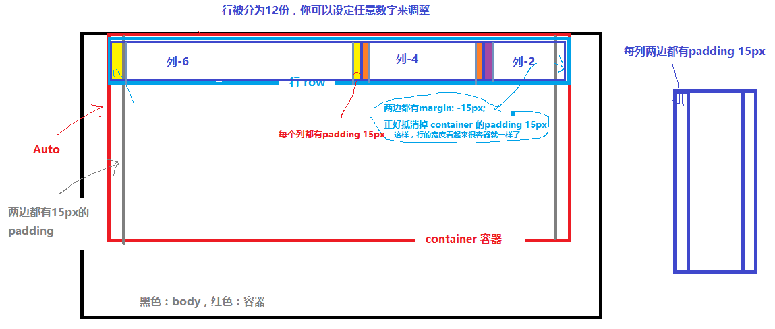
深入理解栅格系统
列 Column的设计如下：

Slide 12
深入理解栅格系统
代码实现：col-xs-*：
.col-xs-1, .col-sm-1, .col-md-1, .col-lg-1, .col-xs-2, {
/*后面代码省略，选择了所有的列*/
position: relative;
min-height: 1px;
padding-right: 15px;
padding-left: 15px; }
.col-xs-1, .col-xs-2, .col-xs-3, .col-xs-4, .col-xs-5, .col-xs-6, .col-xs-7, .col-xs-8, .col-xs-9, .col-xs-10, .col-xs-11, .col-xs-12 {
float: left; }
.col-xs-12 { width: 100%;}
.col-xs-11 { width: 91.6666667%;}
.col-xs-10 { width: 83.3333333%;}
.col-xs-9 { width: 75%; }
.col-xs-8 { width: 66.66666667%;}
.col-xs-7 { width: 58.33333333%;}
.col-xs-6 { width: 50%; }
.col-xs-5 { width: 41.66666667%;}
.col-xs-4 { width: 33.33333333%;}
.col-xs-3 { width: 25%;}
.col-xs-2 { width: 16.66666667%;}
.col-xs-1 { width: 8.33333333%;} }

Slide 13
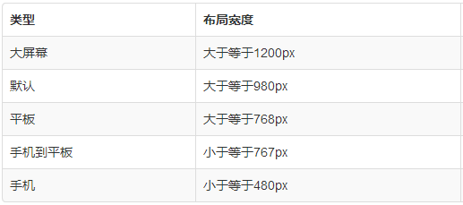
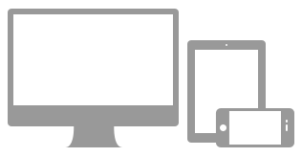
栅格系统
响应式设计：
可以根据用户的屏幕尺寸，合理地为现有及将来的各种设备提供最佳的浏览体验。
可以根据用户的屏幕尺寸，合理地为现有及将来的各种设备提供最佳的浏览体验。

Slide 14
栅格选项
 | 超小屏幕 手机 (<768px) | 小屏幕 平板 (≥768px) | 中等屏幕 桌面显示器 (≥992px) | 大屏幕 大桌面显示器 (≥1200px)
栅格系统行为 | 总是水平排列 | 开始是堆叠在一起的，当大于这些阈值时将变为水平排列C
容器最大宽度 | None （auto） | 750px | 970px | 1170px
类前缀 | .col-xs- | .col-sm- | .col-md- | .col-lg-
列数 | 12
最大列宽 | 自动 | ~62px | ~81px | ~97px
槽（gutter）宽 | 30px （每列左右均有 15px）
可嵌套 | 是
偏移（Offsets） | 是
列排序 | 是
可同时使用

Slide 15

栅格选项
23-2.html

Slide 16

栅格选项
如果在一个 .row 内包含的列（column）大于12个，包含多余列的元素将作为一个整体单元被另起一行排列。
23-3.html

Slide 17
栅格系统
偏移列： . col-md(xs/sm/lg)-offset-*
将列向右侧偏移。本质是为当前元素增加了左侧的边距（margin）例如，.col-md-offset-4 类将 .col-md-4 元素向右侧偏移了4个列的宽度。
<div class="row">
<div class="col-md-4">...</div>
<div class="col-md-3 col-md-offset-2">...</div>
</div>
23-4.html

Slide 18
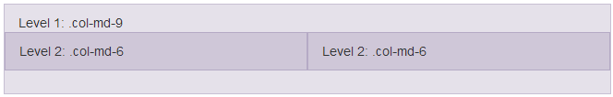
栅格系统
列嵌套：
在已有的. col-md- *内添加一个新的 .row并加入 . col-md- *
Container不能嵌套
嵌套列所包含的列加起来不能超过12列
23-5.html

Slide 19
栅格系统
列排序：
通过使用.col-md-push-* 和 .col-md-pull-*可以改变列的顺序。
<div class="row">
<div class="col-md-9 col-md-push-3">.col-md-9 .col-md-push-3</div>
<div class="col-md-3 col-md-pull-9">.col-md-3 .col-md-pull-9</div>
</div>
Notes:
push 是推过去 pull是拉回来 如果以左右为列的话 从左到右用push 从右往左用pull

Slide 20
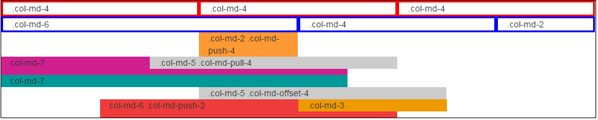
栅格系统
23-6.html

Slide 21
栅格系统
禁用响应式设计步骤：
移除（或者不要添加）viewport <meta>。
通过为.container设置一个width值从而覆盖框架的默认width设置，例如width: 970px 。
如果使用了导航条，需要移除所有导航条的折叠和展开行为。
对于栅格布局，额外增加.col-xs-* 或替换掉.col-md-*和.col-lg-*。

Slide 22
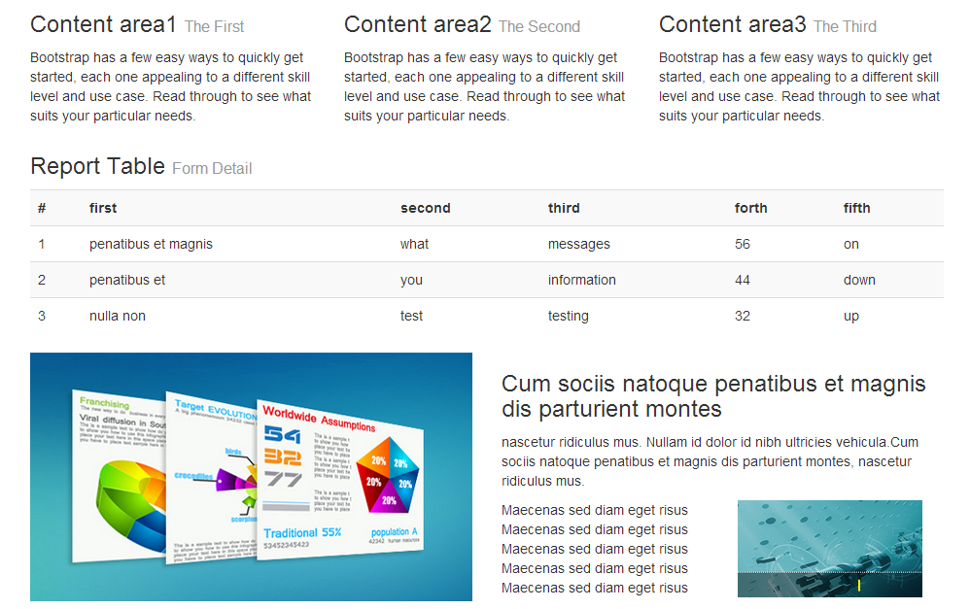
栅格系统

Slide 23
THANKYOU

